Slide 1
Inkludering, begeistring og samskaping i folkehelsearbeidet
Sandnes, 28.04.2016
Ruth Marie Donovan

Slide 2
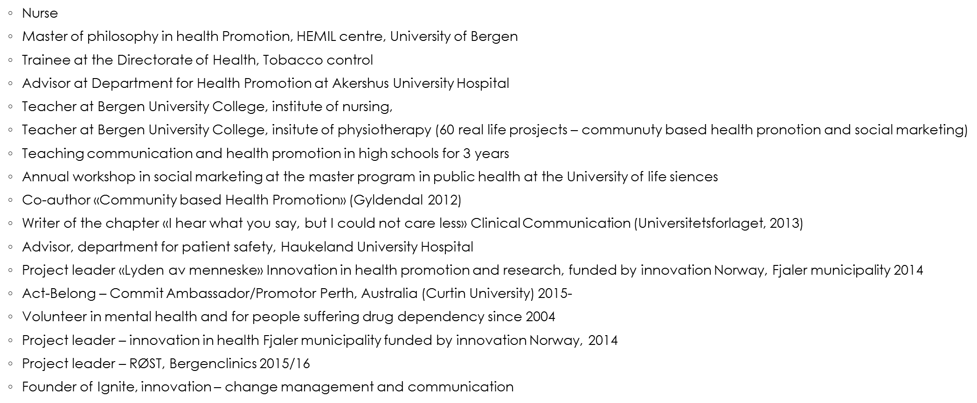

Slide 3
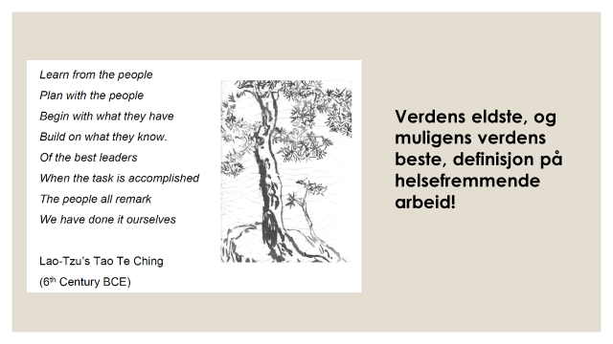

Slide 4
Hva påvirker mine refleksjoner?
William Kymlicka (Kanadisk politisk filosof, Multiculturalism)
  Er rettferdighet likhet eller å anerkjenne forskjeller?
  Prosesslikhet versus resultatlikhet
Sosial ulikhet – Dahlgren & Whitehead
  Forskjellene er systematiske, sosialt frembrakte og anses som urettferdige
Likeverdige tjenester gjennom helsefremmende arbeid
  Når noen får like tjenester er det noen som ikke får like gode tjenester
  Epowerment og medvirkning
Sosial markedsføring – Bruk av markedsføring for å redusere ulikheter

Slide 5
Lokalsamfunnets modenhet for endring
Stadiemodellen av Proschaska og DiClimente ble opprinnelig utarbeidet for individuelle atferdsendringer knyttet til alkohol og tobakk men kan med fordel nyttigjøres i arbeidet med å implementere endringer i organisasjoner eller i lokalsamfunnet. Stadiemodellen brukt for å måle grad av modenhet for endring i lokalsamfunnet, opererer med ni stadier. De 9 stadiene er: 1. har ingen oppmerksomhet til temaet/problemet, 2. Benekting av problemet, 3. er oppmerksom på temaet/problemet, men har ikke iverksatt noen tiltak, 4. føroverveielse - vurderer å gjøre noe med temaet/problemet), 5. forberedelse – planlegger konkrete handlinger for å løse problemet, 6. handling, 7. stabilisering og vedlikehold, 8. bekreftelse og utvidelse, 9. profesjonalisering (lokalsamfunnet har høy grad av eierforhold til tjenesten, tilbudet/programmet (Sletteland & Donovan, 2012).

Slide 6

Et tankeeksperiment
I kommunen du jobber er du blitt bedt om fremme mental helse for befolkningen.
Hvordan vil du gå frem?
Hva trenger du av innsikt?
Hva trenger du i verktøykassen?
Hvem kan hjelpe?

Slide 7
Har du en plan?
HVEM må du få med deg?
HVOR vil du begynne?
HVA vil du prioritere?
HVORDAN vil du gjennomføre endringen?
SMART
  Spesific, measurable, achievable, realistic, timebound

Slide 8
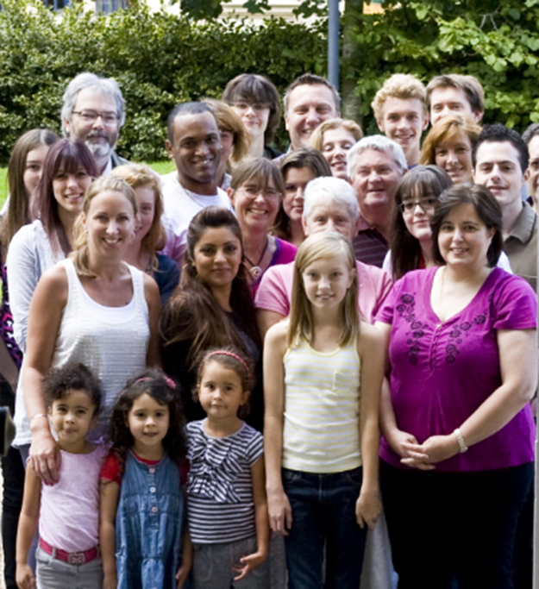
Målgruppeforståelse
Hvem er målgruppen?
Hvilke metoder trenger du å bruke for å få mer innsikt i målgruppen
Fokusgruppe, intervju, spørreundersøkelse
Bruk intervensjonsstrategi basert på anerkjente atferdsteorier og modeller

Slide 9
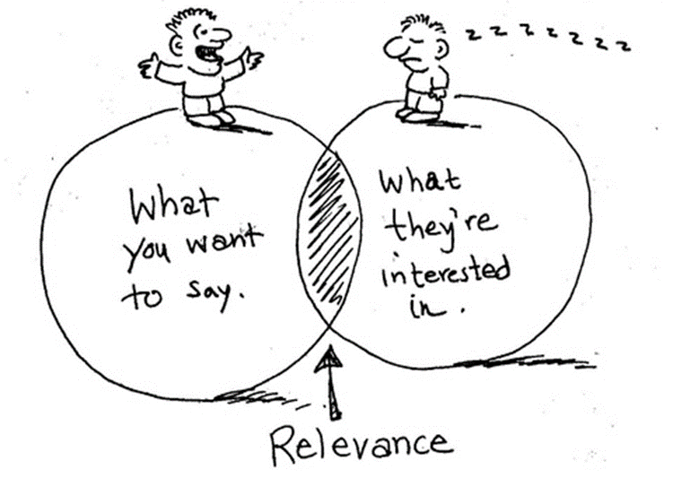
Jeg hører hva du sier... og jeg driter i det!

Slide 10
Nøkkel elementer i sosial markedsføring
Brukerorientert – reell medvirkning
Atferdsfokus – det handler i bunn og grunn om hva folk gjør
Teoridrevet (formative Research) – hva vet du om hva som styrer dagens atferd?
Utvikle innsikt (fokusgruppe, intervjuer)
Forståelsen av kost/nytte (Utbytte) – Whats in it for me?
Forståelsen av konkurrerende atferder- Hva kan jeg gjøre i stedet?
Prinsippet om segmentering – HVEM er det du vil nå?
Metodemix; Control, inform, design, educate and support

Slide 11
Fra Bureaucracy til Adhocracy
Co-creation – samskape løsninger
Social marketing
Innovasjon
Tjenestedesign
Kommunikasjon & påvirkning
Health Literacy
From telling to involving!
Fra kunnskap til handling
Fra kunnskapsformidling to shared decision-making

Slide 12
Eksempler
RØST – Bergen
  Sosiale medier skaper endring. #Gårforlivet
Fengselsprosjektet
  Skreddersy kampanjen tett på kontekst
LAR prosjektet Nesttun
Real life projects Ås, Bergen og NTNU
Trappa til everest
«tell me your story»
Bilsete bruk i Texas
Act – belong - commit

Slide 13
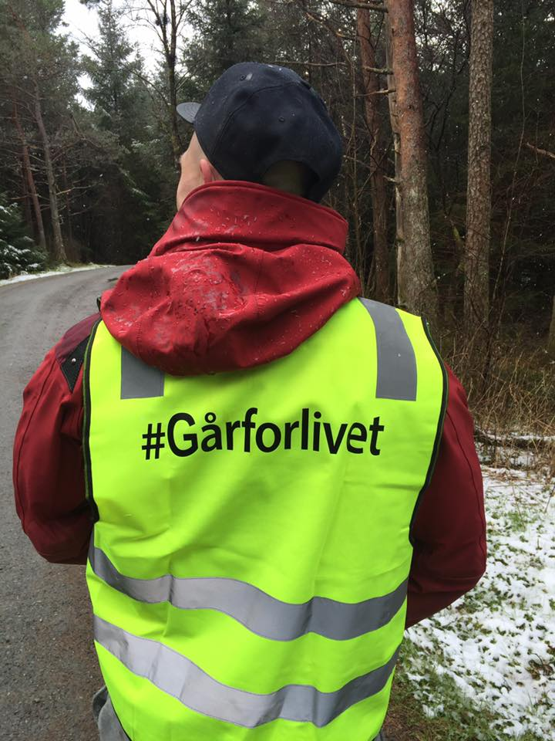
Gå aksjonen #Gårforlivet startet på Facebook 1. november 2015 og har frem til nå mobilisert mange mennesker til å komme seg ut på tur. Beksjeden er enkel. Vi gårforlivet, vi går for hverandre og vi deler motivasjon

Slide 14
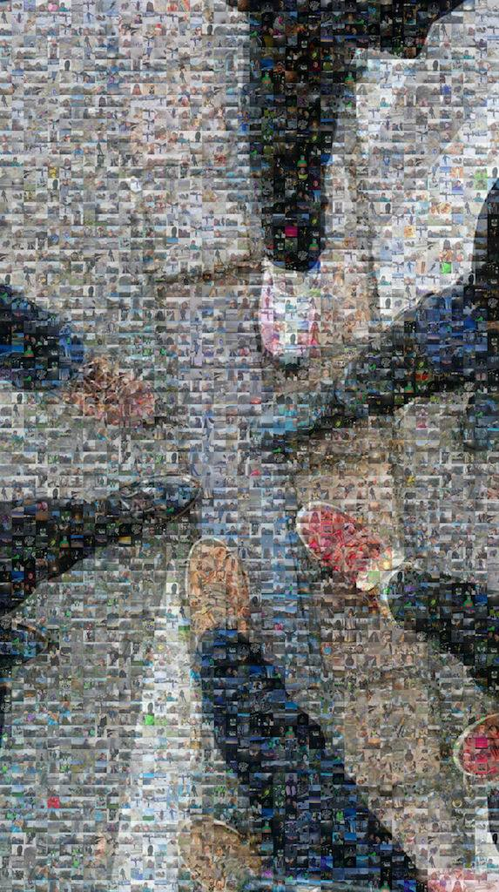
Brukerne tok bilder som de delte med hashtaggen #gårforlivet. Fra 1. november 2015 frem til nå har brukerne delt langt over 1000 bilder! Bildene er satt sammen i en mosaikk og representerer betydningen av fellesskap, tilhørighet, inkludering og det å bety noe for andre. #RØST2016

